Slide 1


Movimientos sociales
Programa Educativo | Unidad de Aprendizaje | Espacio académica donde se imparte la UA
Licenciatura en Psicología | Psicología Política | CU UAEM Valle de Teotihuacán
Unidad de Competencia | Contenidos de la UC que atiende | Objetivo de la Unidad de competencia
III. Análisis de procesos políticos | Tema 2: Movimientos sociales en México | Estudiar e interpretar fenómenos y procesos políticos actuales desde una perspectiva psicosocial.
Clave | Horas Teoría | Tipo de U.A. | Carácter de U.A. | Créditos | Núcleo de U.A
L20S25 | 64 | Curso | Obligatoria | 8 | Sustantivo profesional
Material didáctico sólo visión proyectables, elaborado por:
M. en Psi. Ed. Anabell Gómez Vidal
2015

Slide 2
Guión explicativo para el empleo de este material.
De iniciar
Antes
Leer
Este material ha sido diseñado en una presentación de PowerPoint, tiene pocas animaciones a fin de que sea ágil y de lectura fluida.
Los contenidos están organizados para la revisión teórica-conceptual y su aplicación para el análisis de casos específicos.
Se recomienda el empleo de este material cuando los alumnos ya hayan revisado la unidad de competencia I.

Slide 3
Presentación
Este material didáctico ha sido diseñado para la Unidad de Aprendizaje “Psicología política”, que forma parte del plan de estudios de la licenciatura en Psicología y se imparte en el séptimo semestre.
De acuerdo con el programa de la UA se pretende que el alumno analice los procesos y fenómenos políticos actuales, por lo tanto, este material apoya la unidad de competencia II en relación a los movimientos sociales en México, aunque la propuesta es iniciar por un marco general y luego particularizar en México, pero sin aislarlo de otros sucesos de corte internacional.
A lo largo de estas diapositivas se presentan conceptos y propuestas de lectura para su discusión, así como ejemplos que en conjunto favorecen el proceso de análisis propuesto.

Slide 4
MOVIMIENTOS SOCIALES

Slide 5
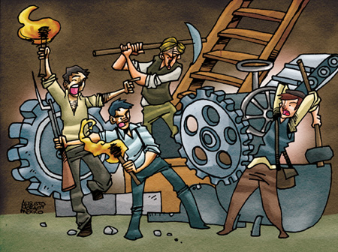
¿QUÉ SON LOS MOVIMIENTOS SOCIALES?
EN EQUIPOS DE TRES, DISCUTE Y RESPONDE A ESTAS PREGUNTAS:
¿qué son los movimientos?
¿por qué surgen?
¿cómo evolucionan?
¿cómo se diferencian de otras formas de acción colectiva?

Slide 6
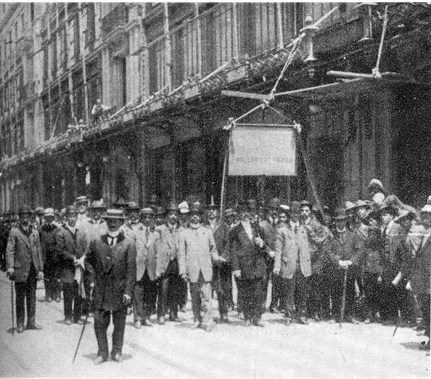
Ibarra (2000) afirma:
  “…los movimientos sociales son una determinada forma (no una forma cualquiera) de juntarse un grupo o un montón de personas y reclamar lo que ellos creen que son sus derechos.”
1. Realiza con tu equipo una lista de aquellos derechos por los que reclamarían.
2. Discute de qué manera son satisfechos por el Estado.

Slide 7
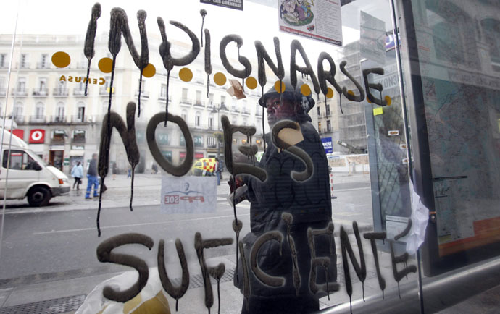
Un movimiento social es una forma de acción colectiva, e implica la preexistencia de un conflicto, de una tensión que trata de resolver –haciéndolo visible – (Ibarra, 2010)

Slide 8
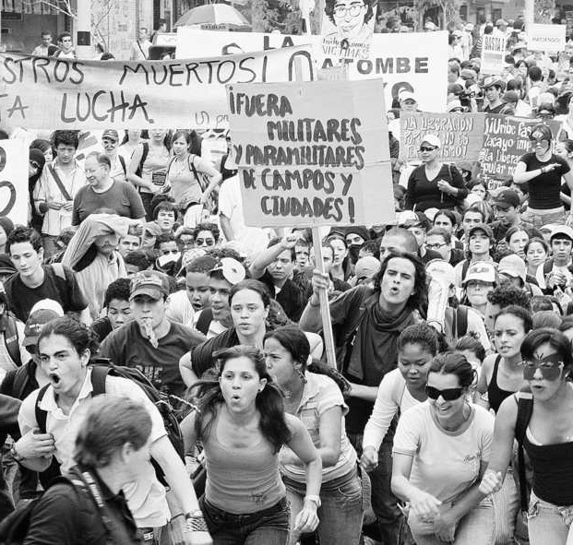
Surgen por carencias en:
    Estructura.
    Organización (no se puede llegar a una solución)
    Negación de intereses colectivos
  Buscan soluciones participativas, igualitarias y cooperativas.
  Implica valores e ideologías.
Notes:
¿cómo se relacionan con el comportamiento colectivo?

Slide 9
Para dar cuenta de los movimientos sociales debemos comprender el lugar de los comportamientos colectivos.

Slide 10
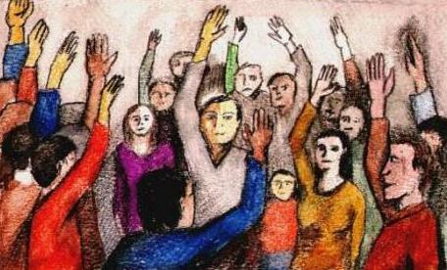
COMPORTAMIENTO COLECTIVO

Slide 11
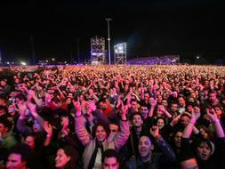
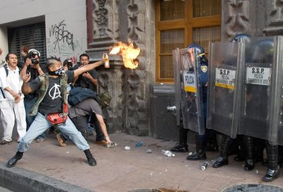
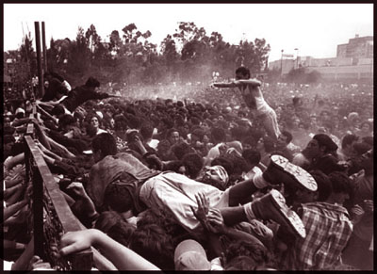
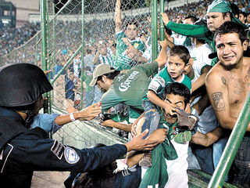
¿Cómo explicar…?
Notes:
A través de las teorías de la psicología social.

Slide 12
Teorías que explican el comportamiento colectivo

Slide 13
Existen varias teorías que intentan esclarecer el mecanismo del comportamiento de las masas.
  El interaccionismo social
  Funcionalismo
  La elección racional
  La teoría de la movilización de recursos (TMR)
  El accionalismo
  La teoría del contagio
  La teoría de la convergencia

Slide 14
Interaccionismo social: Park, escuela de Chicago.
Conductas y comportamientos colectivos:
  Son componentes de la vida social.
  Son factores de cambio social.
  No está controlado por el orden social y las normas.
    Comportamiento anómico derivado de las disfunciones del sistema.
Las acciones colectivas tienden a la adaptación o vuelta al equilibrio del sistema (tendencia a lo normal)
Privilegia la motivación individual.
La tensión produce creencias generalizadas que movilizan la acción.

Slide 15
Creencias generalizadas
Pánico
Los boom, las modas y los crazes o manías colectivas
Tumultos y movimientos violentos de carácter agresivo
Movimientos reformistas
Movimientos revolucionarios
Notes:
Están en la base de cinco tipos de acciones colectivas:

Slide 16
Funcionalismo: Parsons
Los comportamientos o conductas constituyen una disfunción en los procesos institucionales.
La conducta anómica es síntoma de que las normas no han sido interiorizadas o existen fallos en el proceso de interiorización.
Las conductas colectivas se derivan de un desequilibrio y escasa funcionalidad en los procesos de integración del sistema social.

Slide 17
Funcionalismo: Merton
Diferencia:
  Comportamiento desviado:
    Arremete y se enfrenta contra las normas a partir de las desventajas personales que estas imponen.
    Acepta los fines y no rechaza los medios institucionales para alcanzarlos.
  Comportamiento inconforme:
    Pretende cambiar y sustituir valores que considera inadecuados.
    Pone en duda los fines.
    En algunos casos acepta o cuestiona los medios.
Notes:
Por lo tanto, hay que distinguir entre los procesos colectivos que son producto de la disgregación del sistema y los procesos que tienden a una transformación de las bases del sistema.

Slide 18
Elección Racional
Sólo la esperanza de conseguir beneficios privados motivan la participación de los individuos y grupos.
Atiende la relación entre los intereses individuales y la acción colectiva, poniendo énfasis en las decisiones del individuo.
  Mancur Olson: los individuos no participan en acciones colectivas a menos que los beneficios esperados superen los costos de su acción.

Slide 19
Teoría de la movilización de recursos
Parte del análisis de las organizaciones no de los individuos.
Analiza la eficacia con que las organizaciones de las distintas acciones colectivas y movimientos sociales emplean los recursos de que disponen para alcanzar sus objetivos.
... la construcción de ‘industrias de los movimientos sociales’ compuesta por “organizaciones de movimientos sociales”, consideran a la acción colectiva principalmente como política de intereses de grupo llevada a cabo por grupos socialmente conectados.

Slide 20
Los “empresarios” de los movimientos tenían la tarea de movilizar recursos y canalizar el descontento en formas organizacionales.
Las estructuras de disponibilidad y preferencia del recurso se convirtieron en los focos centrales de la perspectiva, mas que las bases estructurales del conflicto social. (Edelman, 2001: 289).

Slide 21
El paradigma de TMR
Ha tendido a desatender las situaciones en las cuales los movimientos sociales, generalmente originados entre los más pobres, han emergido con pocos recursos o poca organización.

Slide 22
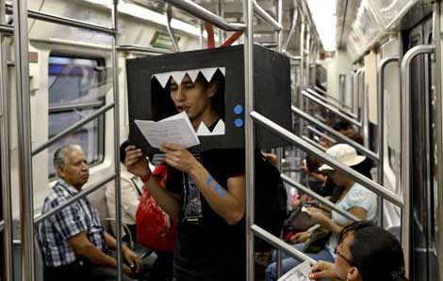
Cuando ambos grupos, favorecidos y perjudicados económicamente convergen en forma de coaliciones entre sus constituyentes globales y locales, las posiciones encontradas al interior tenderán ó se verán forzadas al diálogo.

Slide 23
El accionalismo: Alain Touraine
Parten de la concepción de la sociedad como producto de su trabajo y sus relaciones sociales.
Hablar de la sociedad es referirse a su funcionamiento: sus orientaciones, su poder, sus mecanismos de decisión, sus formas de organización y cambio.
Es capaz de transformarse y reproducirse.
Recupera la importancia de la estructura como motor de conflicto y de las distintas formas de acción colectiva.
Los MovSoc son redes generadoras de espacios públicos de gestión, representación y reconocimiento de movimientos autoconstruidos.

Slide 24
Teoría del Contagio
Gabriel Tarde (sociólogo francés):
  Inició el uso de la idea de la «mente grupal».
  Los líderes juegan un papel fundamental en la organización de las multitudes en «corporaciones», grupos más organizados como sectas, partidos políticos y otros.

Slide 25
Gustave LeBon (psicólogo social):
  Las multitudes ejercen una influencia sobre sus miembros a través de la sugestión colectiva.
  Escudados en el anonimato de la multitud, la gente abandona la responsabilidad personal y se rinde al contagio de las emociones del grupo, el cual parece tomar vida propia, acelerando las emociones y conduciendo a la gente a actos irracionales e incluso violentos.

Slide 26
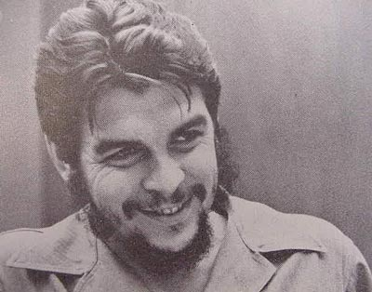
Tanto los grupos espontáneos como los institucionalizados tienen un vínculo con figuras carismáticas, líderes o ideas a los que se sigue más por emoción que por razonamiento.

Slide 27

La teoría de la convergencia
Sugiere que el comportamiento de la multitud no nace en ella, sino que es imbuida en ella por individuos particulares.

Slide 28
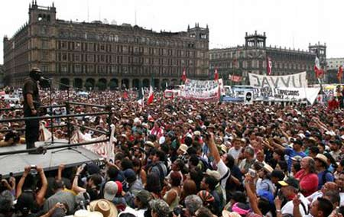
El comportamiento de la masa es debido a que ella es la unión de gente con las mismas motivaciones, o sea, que gente que quiere hacer lo mismo se junta.

Slide 29
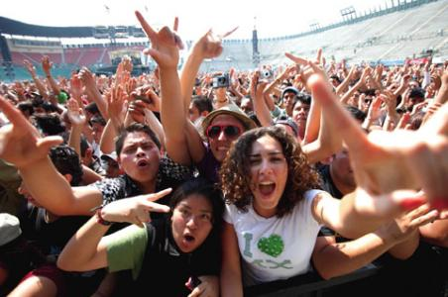
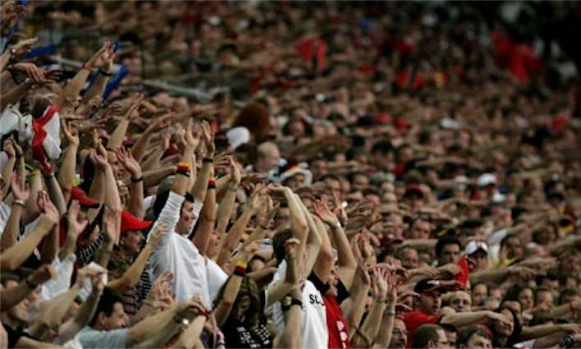
Lo que Ralph Turner y Lewis Killian llaman la «teoría de la norma emergente» afirma que en un grupo de intereses similares surgen comportamientos similares cuando alguien hace algo, y los demás imitan, creando así la multitud sus reglas sobre la marcha.

Slide 30
De esta manera se puede dar lugar a perspectivas eclécticas que tomen ventaja de esta diversidad de formas de conceptualización de los fenómenos sociales sin oponerse uno al otro y al mismo tiempo exponiendo la complejidad de las interacciones entre los movimientos, yendo más allá de esquemas aislados, y demandando diferentes perspectivas para abordar las complejas interacciones derivadas de estas formaciones transnacionales.

Slide 31
Observa los siguientes ejemplos y en sesión plenaria discute con tu grupo: a) ¿Qué teoría del comportamiento colectivo los explica y por qué?

Slide 32
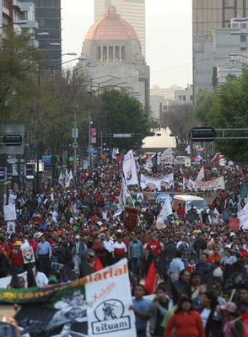
Los movimientos sociales en México involucran a muchos sectores: sindicatos, trabajadores, estudiantes, desempleados, comercio informal, amas de casa, organizaciones no gubernamentales, entre otros.

Slide 33
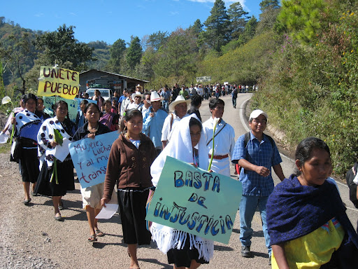
El caso de los derechos indígenas.

Slide 34
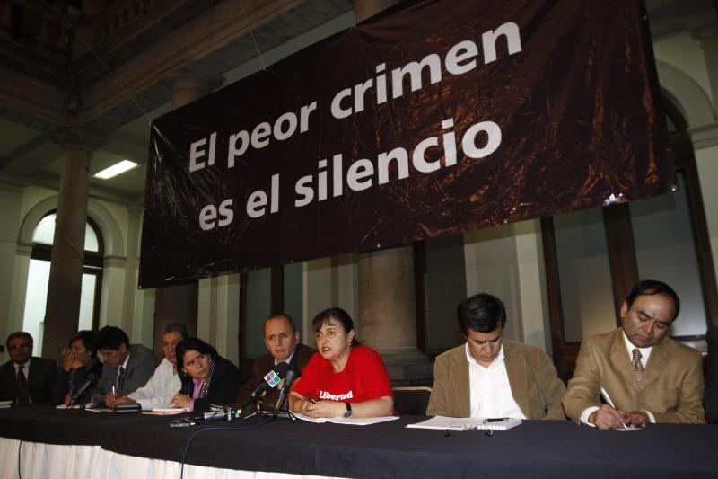
El caso de las desapariciones forzadas y la persecución a periodistas.

Slide 35
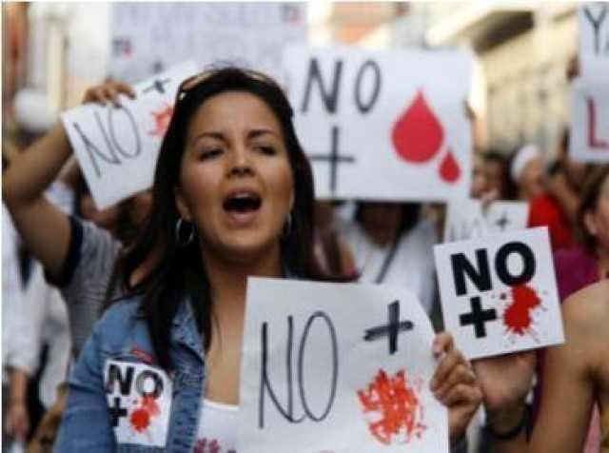
El caso de los feminicidios en México

Slide 36
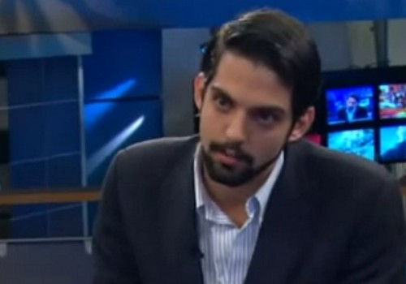
Un caso particular de movimientos estudiantiles en México: el movimiento #YoSoy132.

Slide 37
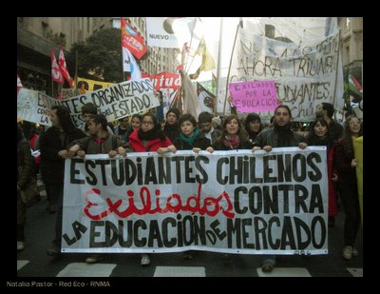
Para reflexionar sobre los casos latinoamericanos y sus similitudes con México, se revisará el caso de los movimientos estudiantiles chilenos.

Slide 38
Bibliografía recomendada
Brito, M.; Soto, M. (2005) Memoria colectiva y procesos sociales en Enseñanza e investigación en psicología, vol. 10, num 1, enero-julio, pp 171-189.
Delfino, G; Zubieta, E (2010) Participación política: conceptos y modalidades en Anuario de investigaciones, Vol. XVII, UBA Facultad de Psicología, pp 211-220.
Ibarra Grüel, P. (2000) ¿Qué son los movimientos sociales? En Grau, Elena; Ibarra Grüel, Pedro (2000) Anuario de movimientos sociales una mirada sobre la red. Barcelona: Icaria Editorial – Getiko Fundazioa.

